Slide 1

财产和行为税新电局申报
财产和行为税科

Slide 2
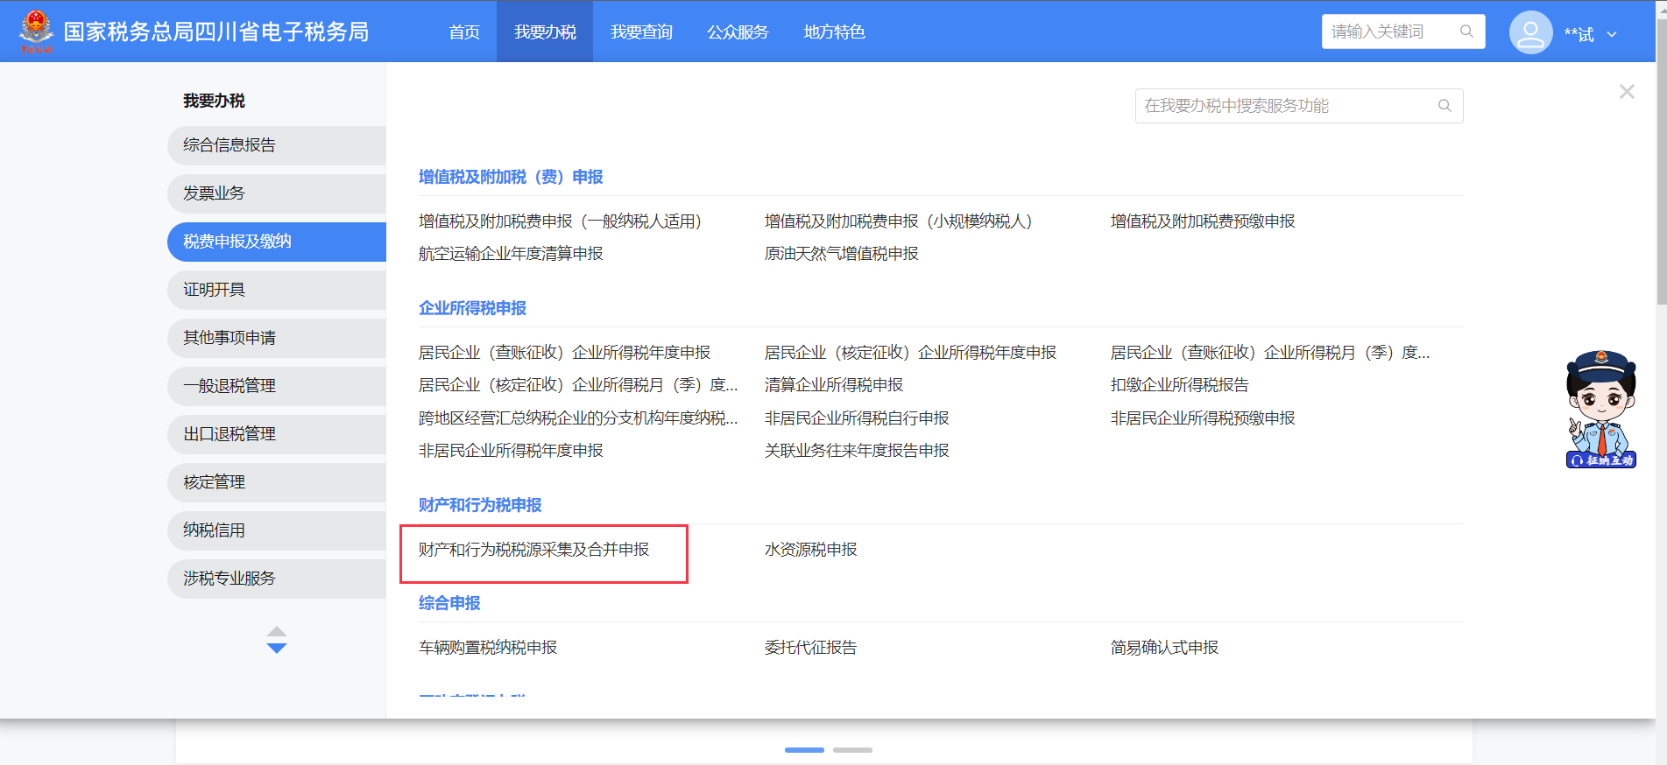
一、房产税、城镇土地使用税
1.登录电子税局后，点击【我要办税】-【税费申报及缴纳】-【财产和行为税申报】-【财产和行为税税源采集及合并申报】功能菜单。

Slide 3
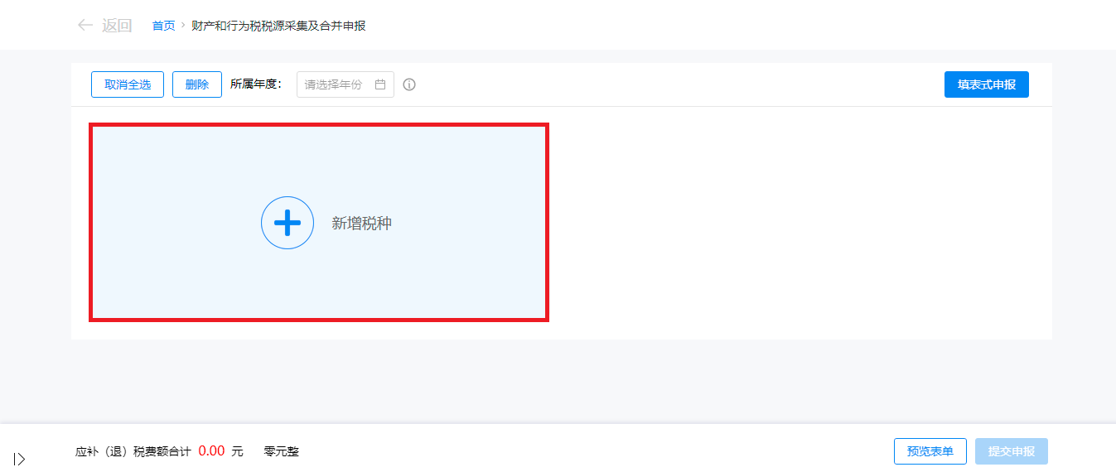
一、房产税、城镇土地使用税
2.首先需要进行税源信息采集（如已有税源信息，可跳过此步），已完成财产和行为税税源信息采集的可进行财产和行为税申报。具体操作如下：
（1）进入功能界面，点击【新增税种】。

Slide 4
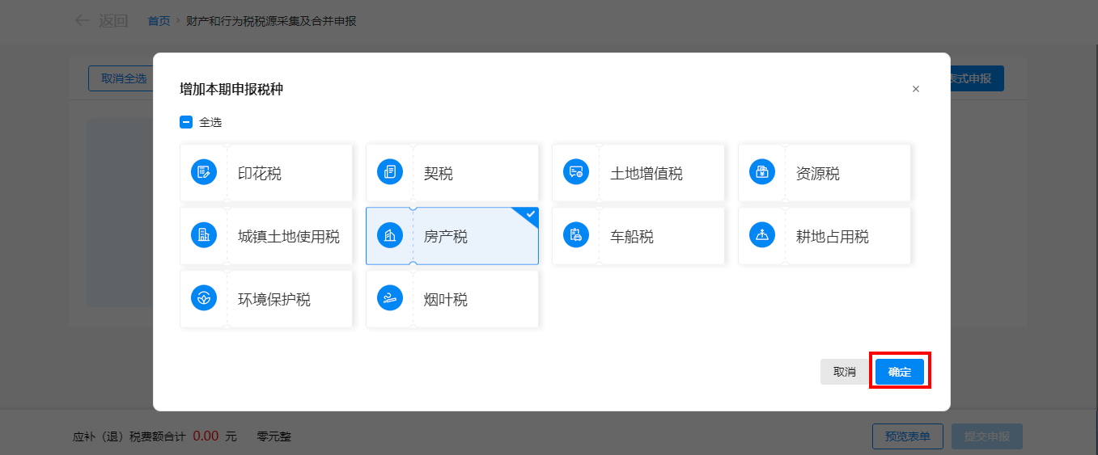
一、房产税、城镇土地使用税
（2）勾选增加本期申报税种：“城镇土地使用税”或者“房产税”，点击【确定】。

Slide 5
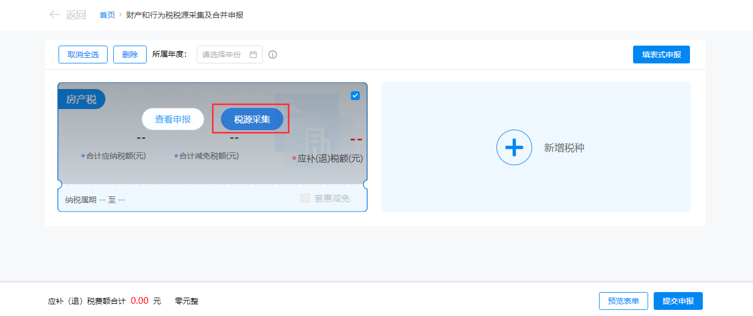
一、房产税、城镇土地使用税
（3）“房产税”卡片增加成功。

Slide 6
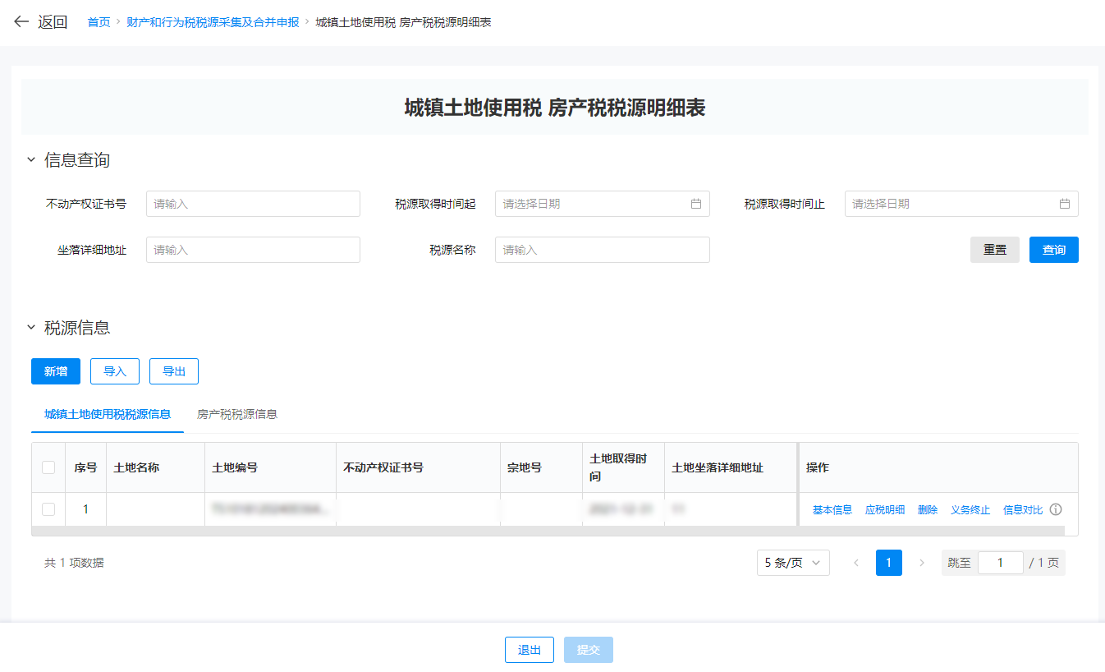
一、房产税、城镇土地使用税
（4）点击卡片上的【税源采集】，跳转到城镇土地使用税房产税税源明细表界面。自动带出已有土地信息、房屋信息。

Slide 7
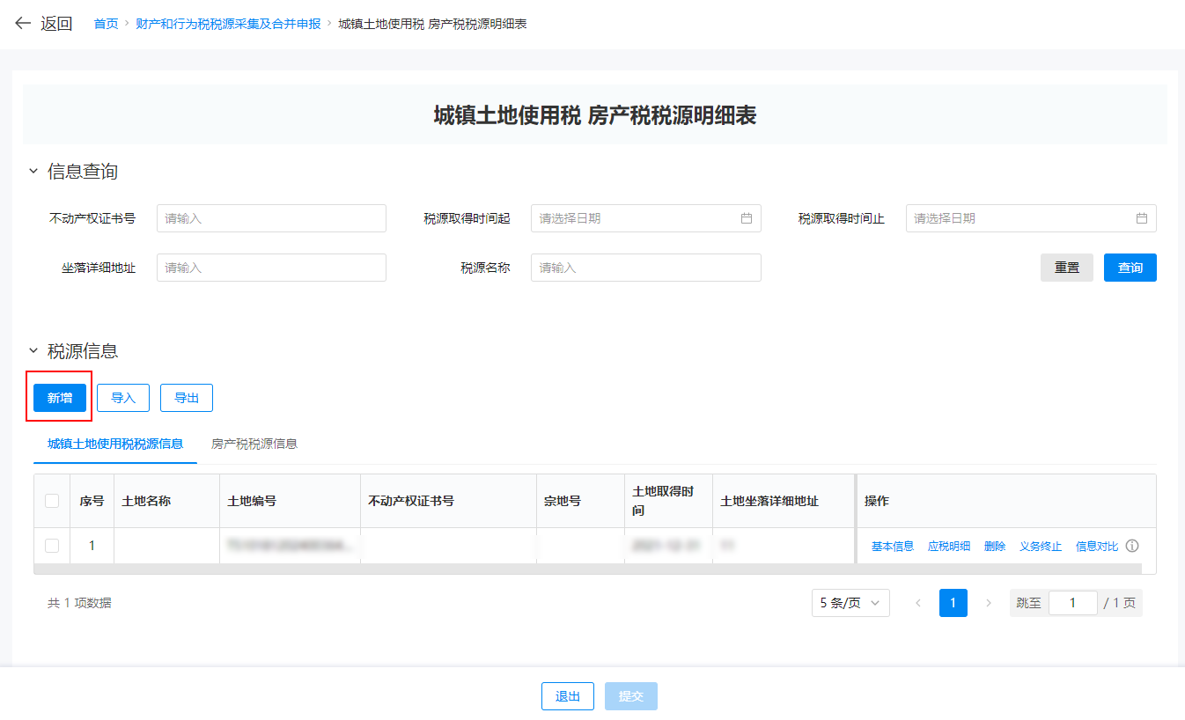
一、房产税、城镇土地使用税
（5）若要录入城镇土地使用税税源信息，点击【新增】，在“城镇土地使用税税源信息”页面录入税源信息，填写完毕后点击【提交】。

Slide 8
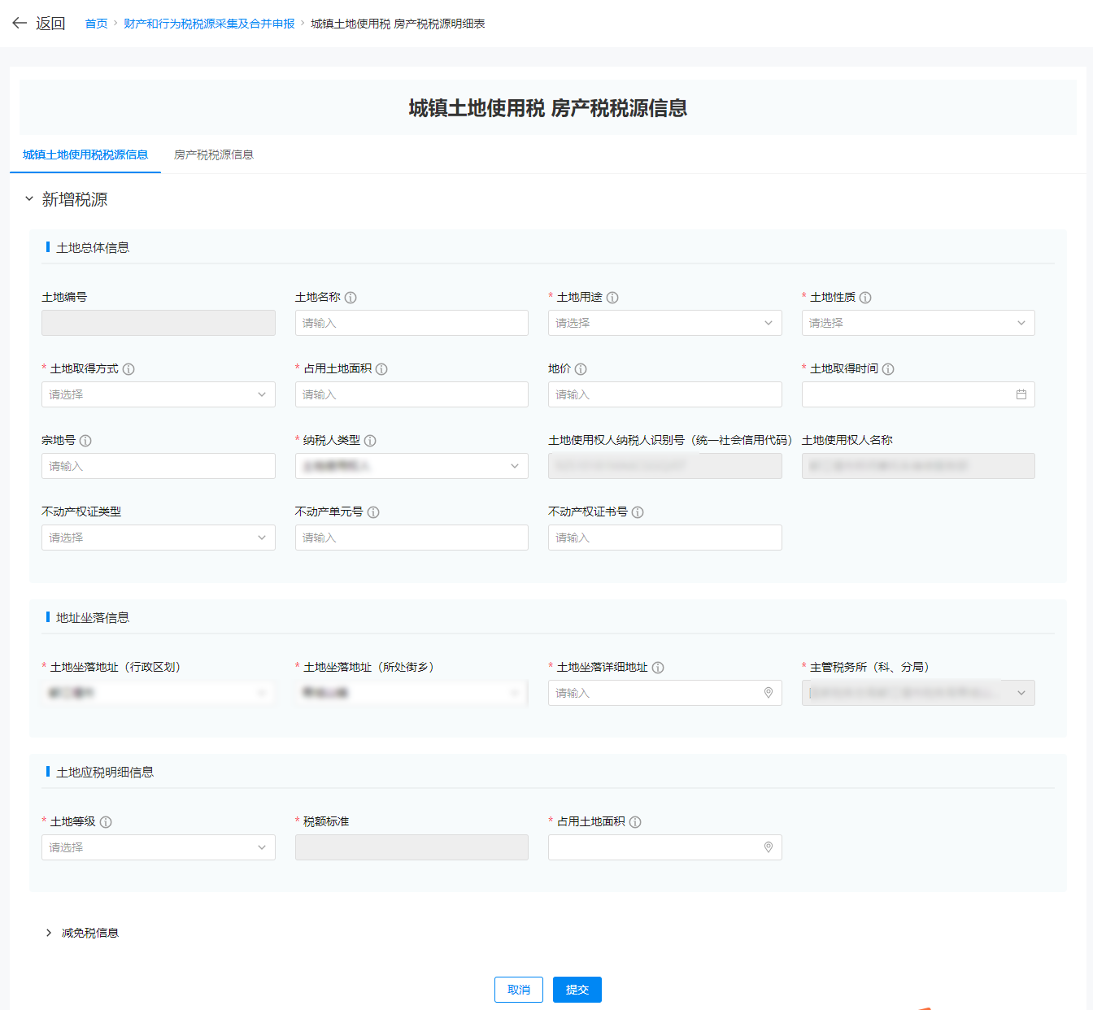
一、房产税、城镇土地使用税
（5）若要录入城镇土地使用税税源信息，点击【新增】，在“城镇土地使用税税源信息”页面录入税源信息，填写完毕后点击【提交】。

Slide 9
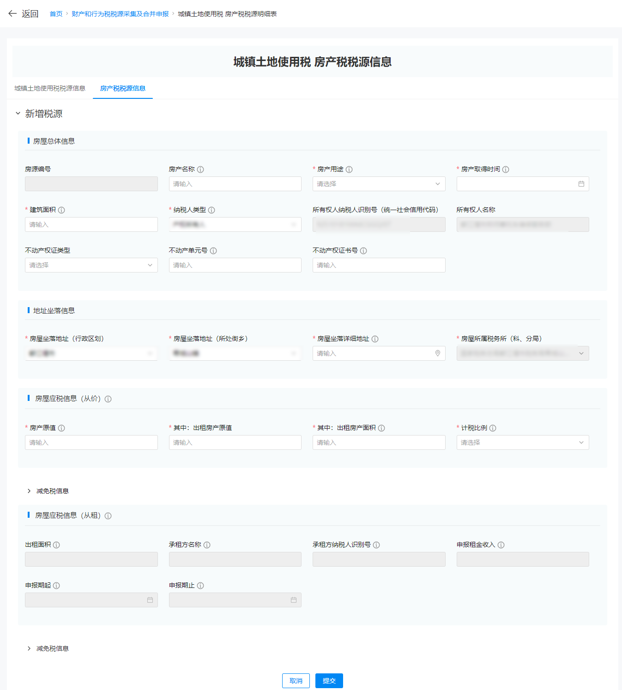
一、房产税、城镇土地使用税
（6）若要录入房产税税源信息，点击【新增】，在“房产税税源信息”页面录入税源信息，填写完毕后点击【提交】。

Slide 10
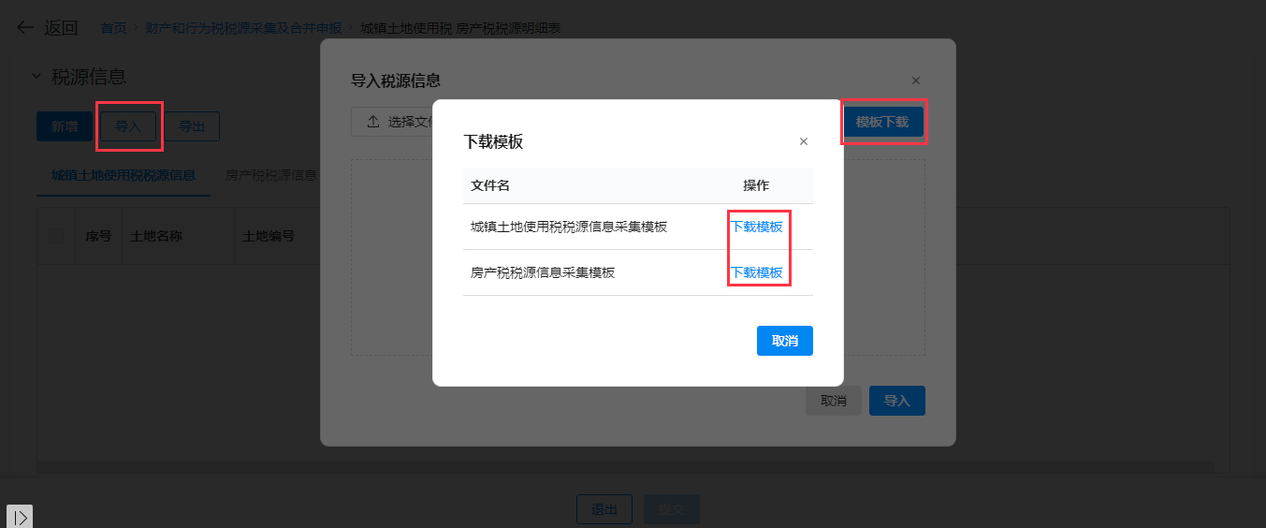
一、房产税、城镇土地使用税
（7）信息除了“新增”，还可以“导入”。点击“导入”，【模板下载】按钮，根据需要进行下载《城镇土地使用税税源信息采集模板》、《房产税税源信息采集模板》。

Slide 11
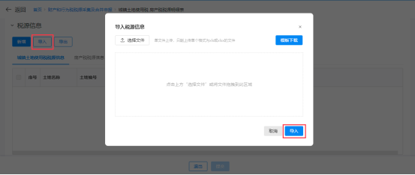
一、房产税、城镇土地使用税
（8）点击【选择文件】按钮，选择填写完成的模板文件，点击【导入】，提示导入成功。

Slide 12
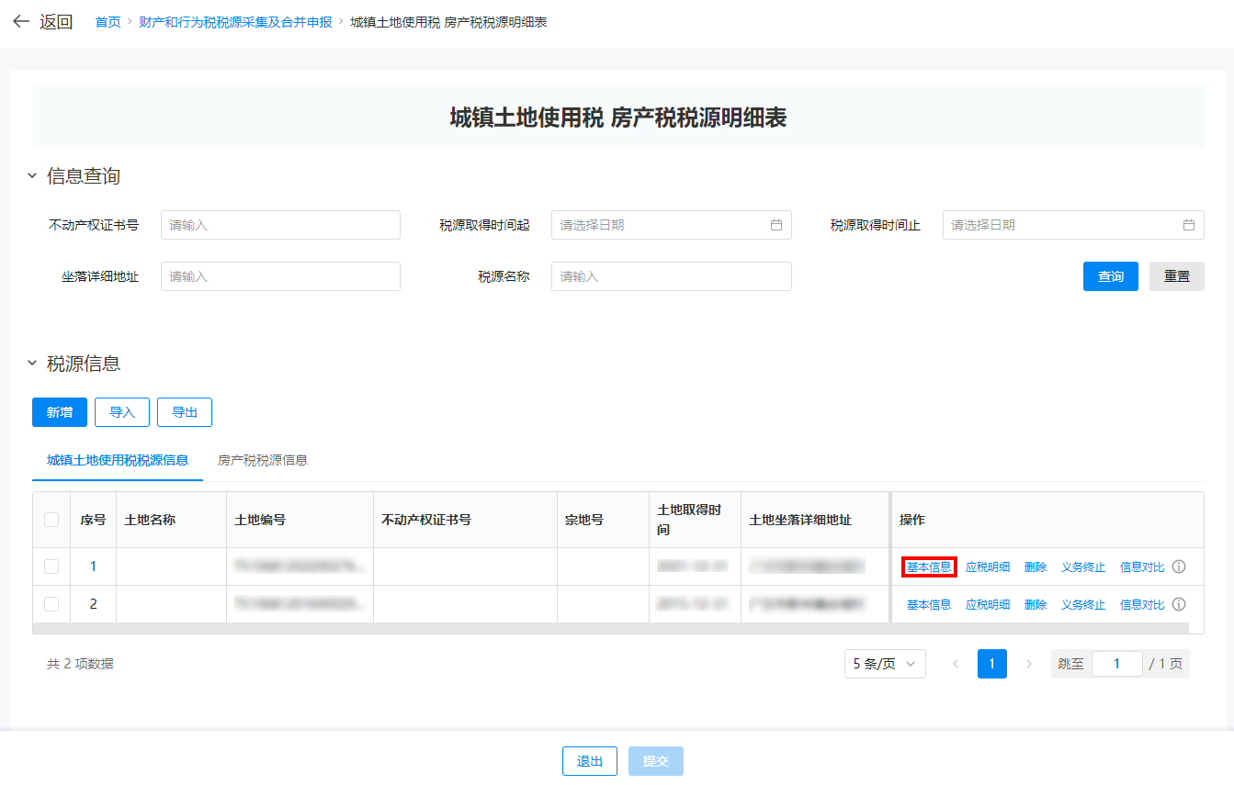
一、房产税、城镇土地使用税
（9）若要修改城镇土地使用税税源信息，选择“城镇土地使用税税源信息”页面点击【基本信息】，弹出城镇土地使用税税源信息界面，依次可以修改土地基本信息，点击【保存】，土地基本信息修改成功，点击【下一步】变更土地应税明细，点击【提交】税源修改成功。

Slide 13
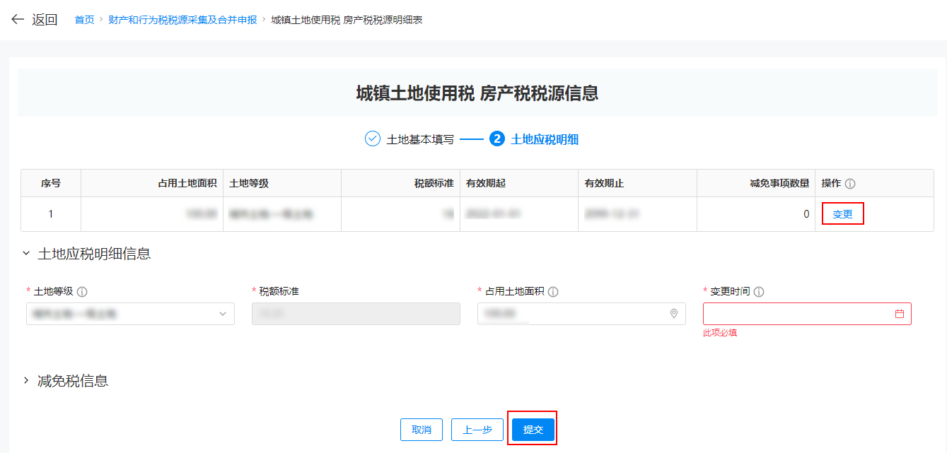
一、房产税、城镇土地使用税

Slide 14
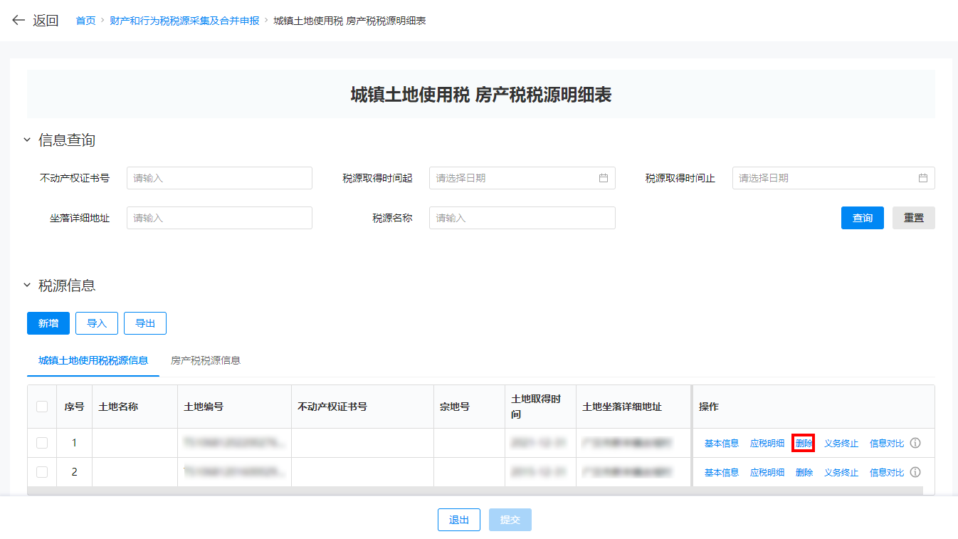
一、房产税、城镇土地使用税
（10）点击【删除】按钮，提示“是否确认删除土地总体信息？删除后该土地所对应的应税明细信息将一并删除。”，点击【确认】按钮，如税源未申报，则提示“删除成功”；如税源已申报，则提示“税源已申报，不能作废。如需作废，请先作废申报”。

Slide 15
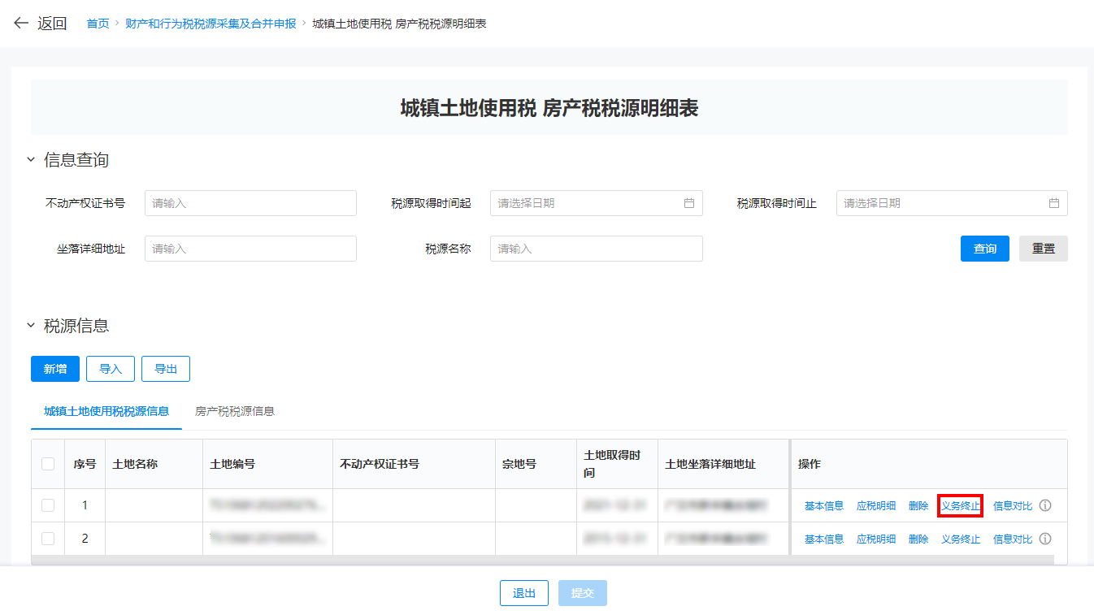
一、房产税、城镇土地使用税
（11）土地纳税义务终止确认：点击【义务终止】按钮，在弹出的界面中录入“土地转出时间”，点击【提交】按钮。

Slide 16
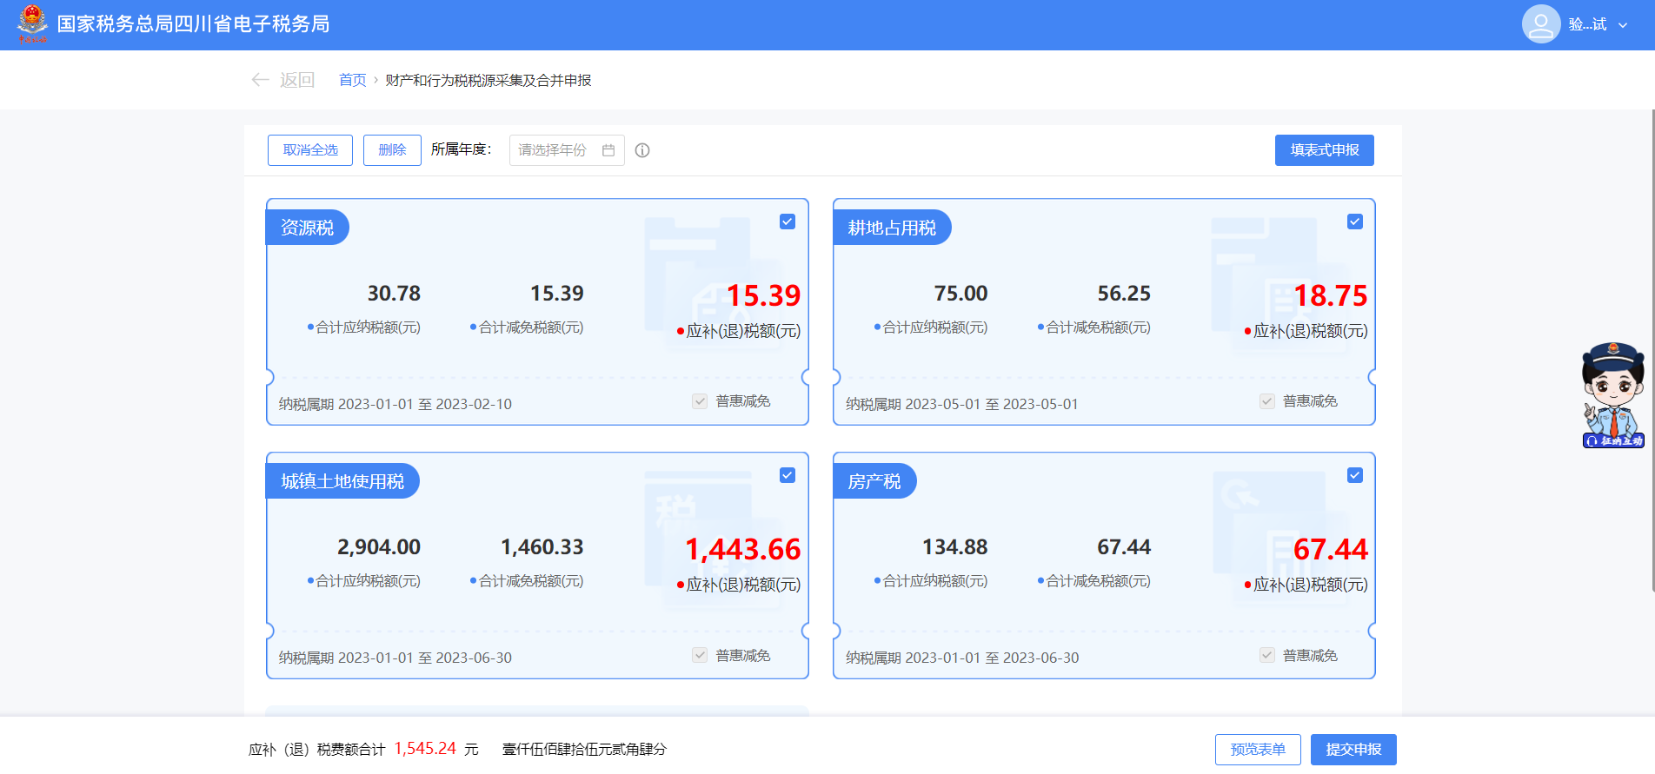
一、房产税、城镇土地使用税
3.财产和行为税申报。
（1）自动带出本期应申报的所有税种卡片，纳税人可以自行勾选单个或多个税种进行申报

Slide 17
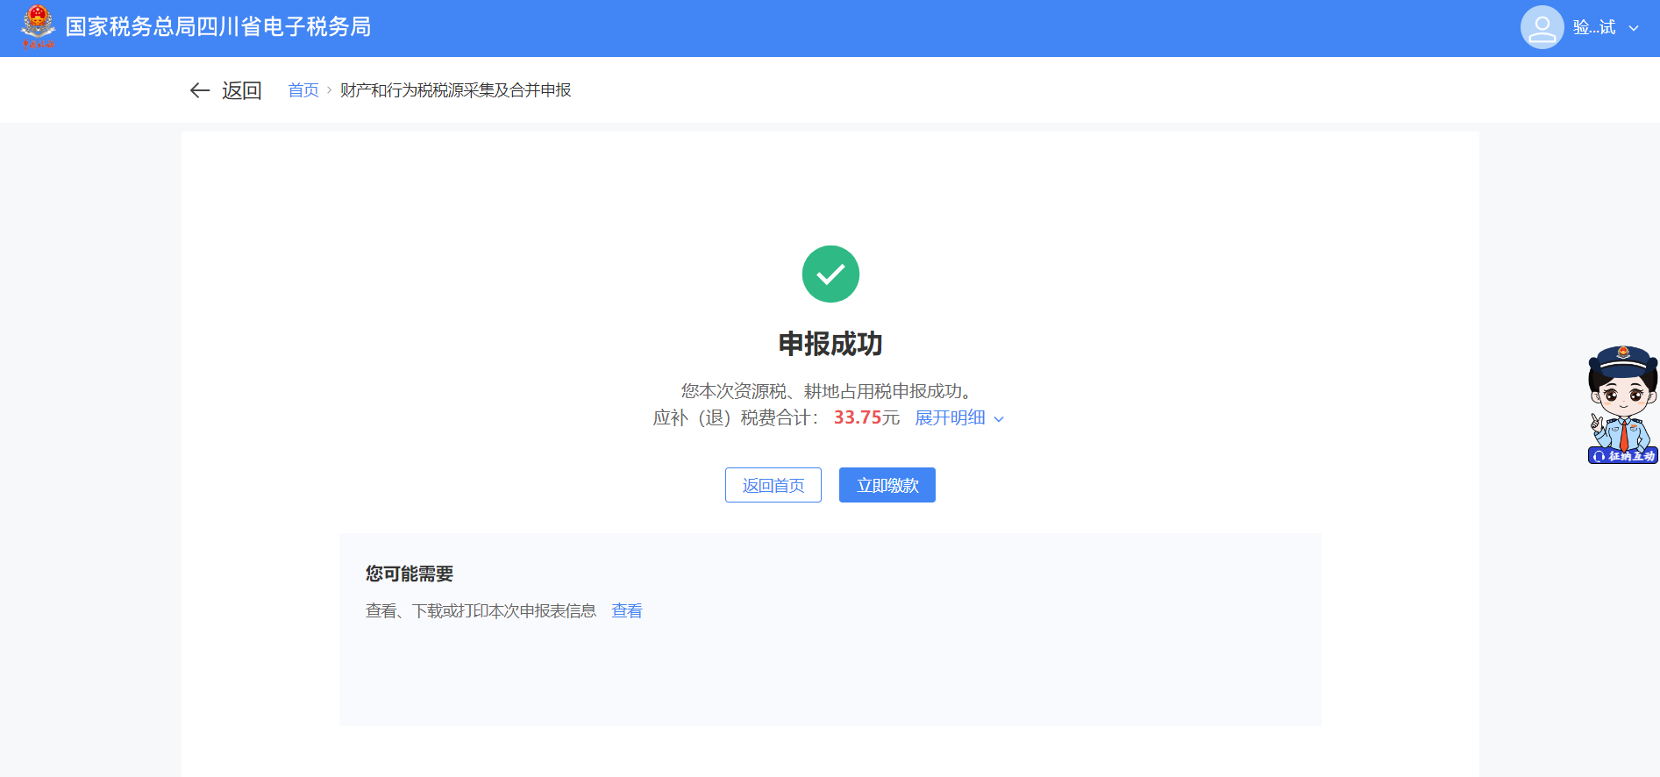
一、房产税、城镇土地使用税
（2）点击【提交申报】，申报成功。

Slide 18
二、印花税
1.登录电子税局后，点击【我要办税】-【税费申报及缴纳】-【财产和行为税申报】-【财产和行为税税源采集及合并申报】功能菜单。

Slide 19
二、印花税
2.印花税税源信息采集
（1）进入功能界面，点击【新增税种】。

Slide 20
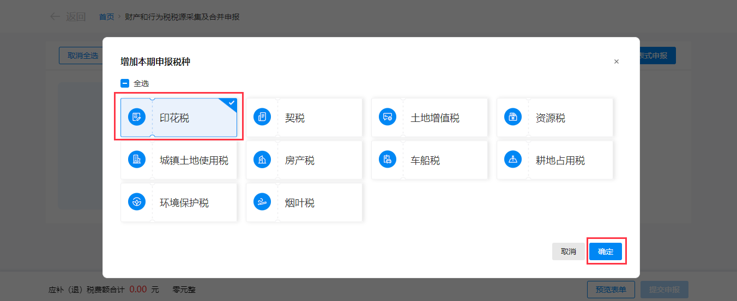
二、印花税
（2）勾选增加本期申报税种：“印花税”，点击【确定】。

Slide 21
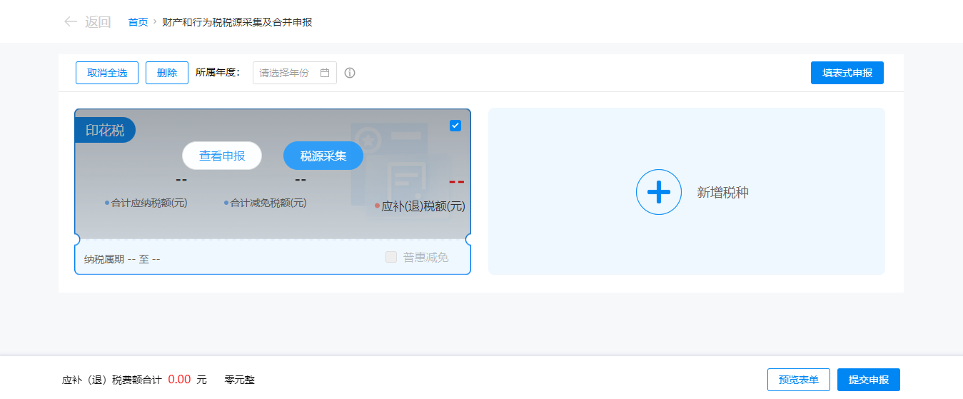
二、印花税
（3）“印花税”卡片增加成功

Slide 22
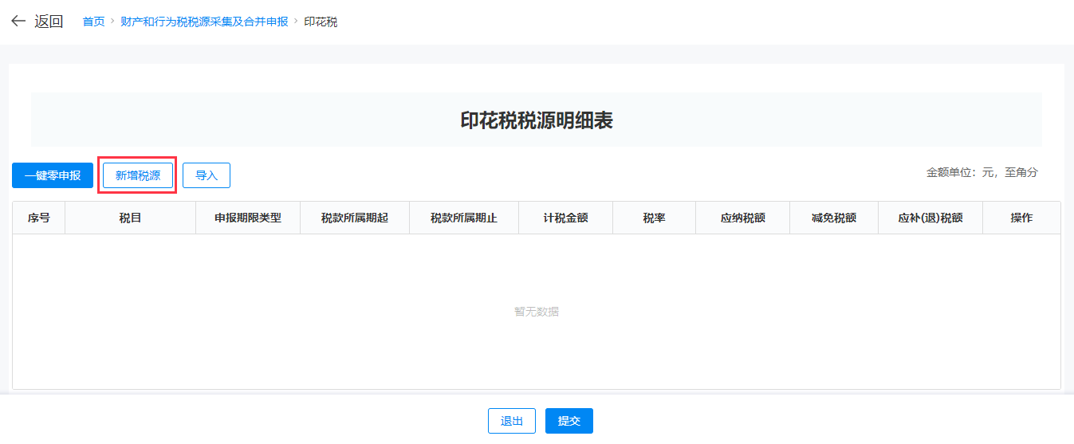
二、印花税
（4）点击卡片上的【税源采集】，系统跳转到印花税税源明细表界面。

Slide 23
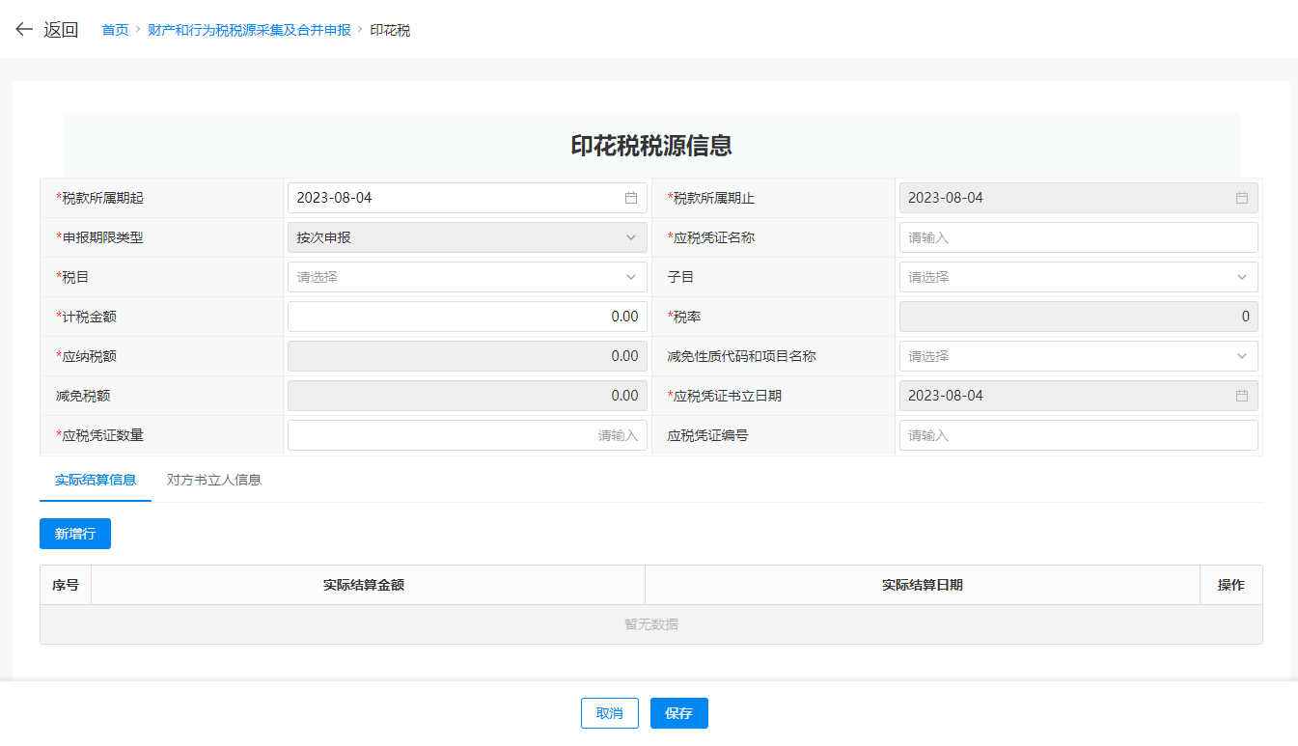
二、印花税
（5）点击【新增税源】，录入税源基础信息，填写完毕后点击【保存】。

Slide 24
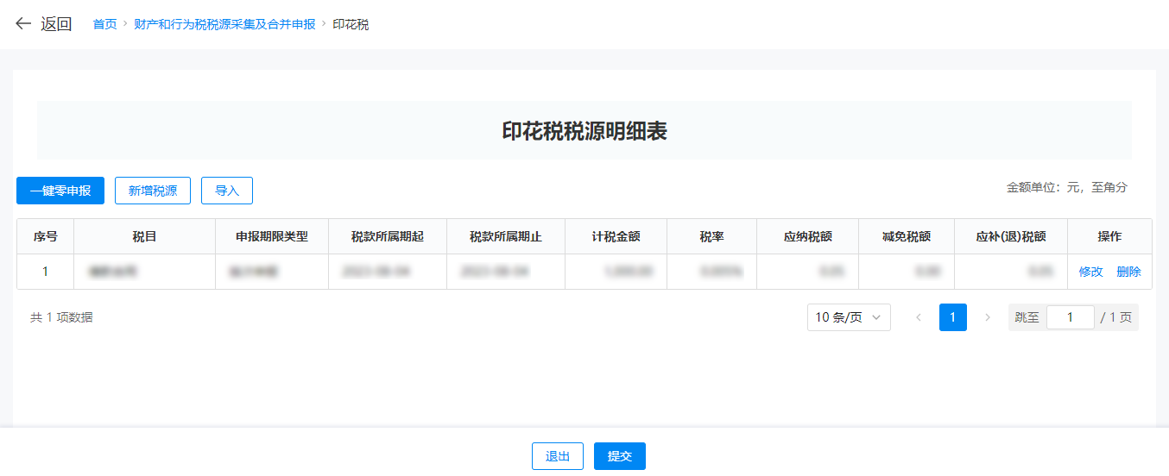
二、印花税
（6）印花税税源采集成功后税源信息自动带出到印花税税源明细表。

Slide 25
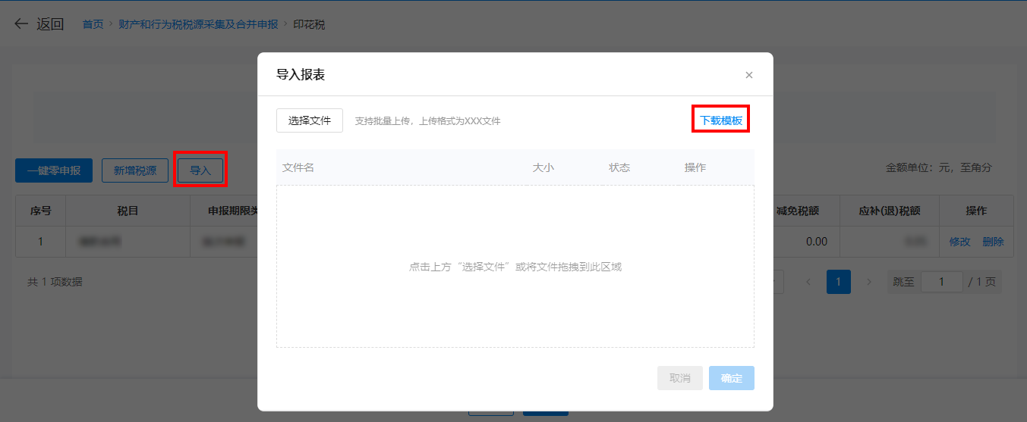
二、印花税
（7）批量导入，可将需采集的税源信息批量进行导入。
点击【下载模板】。

Slide 26
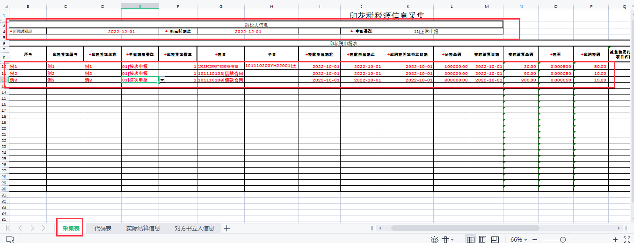
二、印花税
在模板文件【印花税税源信息采集表】中填入需要采集的相关信息。

Slide 27
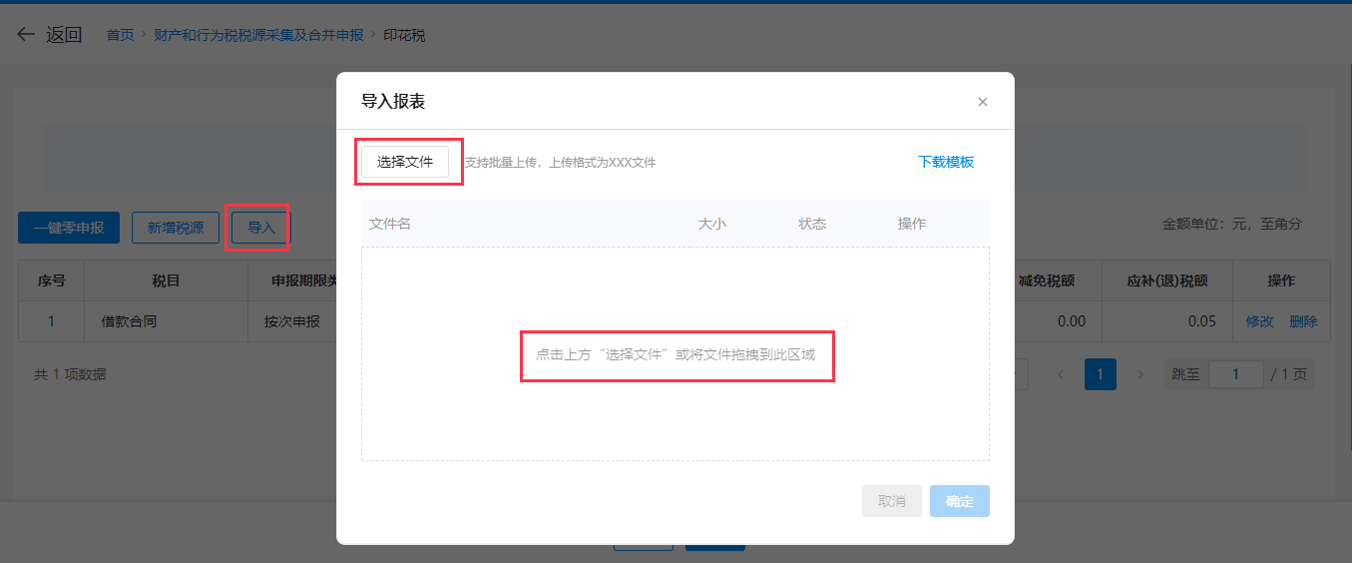
二、印花税
导入印花税税源信息。
①点击上方【选择文件】或将文件拖拽到此区域导入文件。

Slide 28
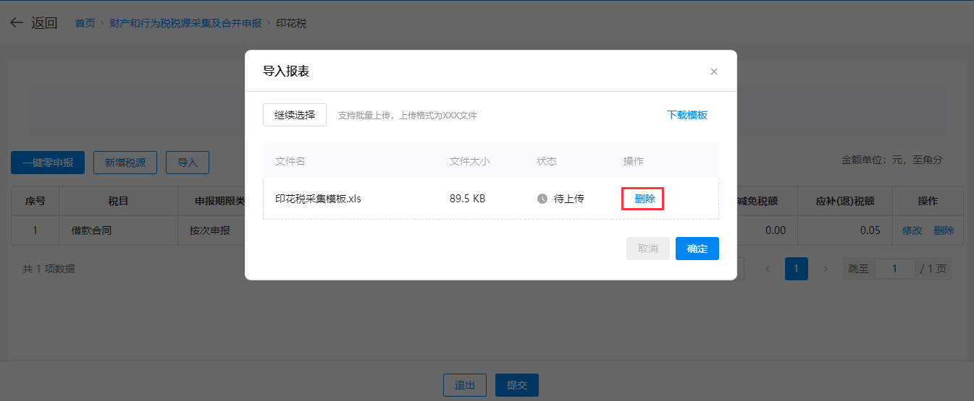
二、印花税
②若导入文件选择错误，直接点击【删除】后重新导入文件。

Slide 29
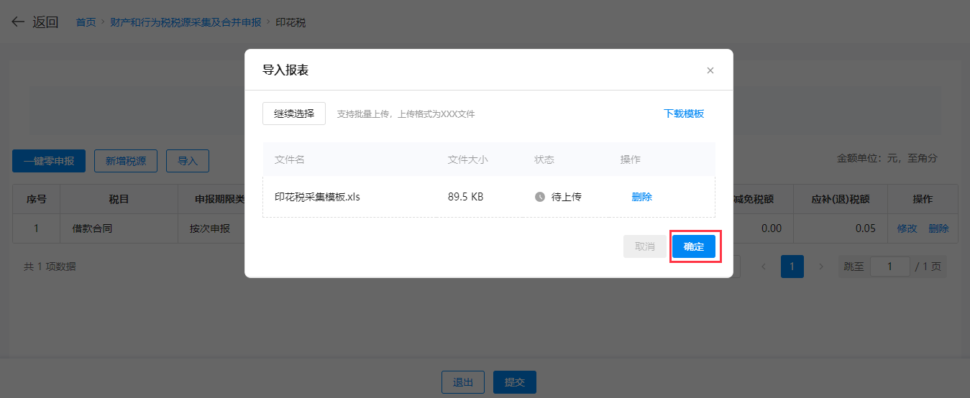
二、印花税
③点击【确定】上传导入文件。

Slide 30
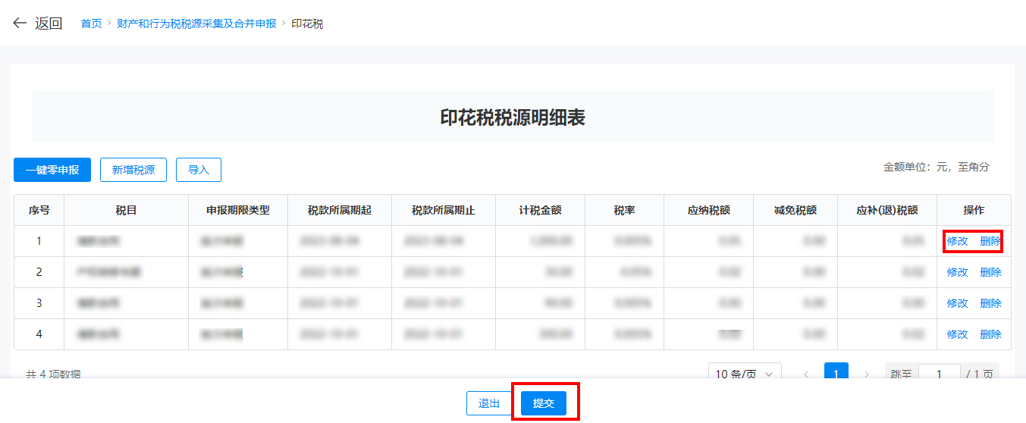
二、印花税
④上传成功后，系统在印花税税源明细表界面显示上传文件中的税源信息（若需要改动可手动修改），确认无误，点击【提交】。

Slide 31
二、印花税
④上传成功后，系统在印花税税源明细表界面显示上传文件中的税源信息（若需要改动可手动修改），确认无误，点击【提交】。

Slide 32
二、印花税
3.财产和行为税申报。
（1）自动带出本期应申报的所有税种卡片，纳税人可以自行勾选单个或多个税种进行申报

Slide 33
二、印花税
（2）点击【提交申报】，申报成功。

Slide 34
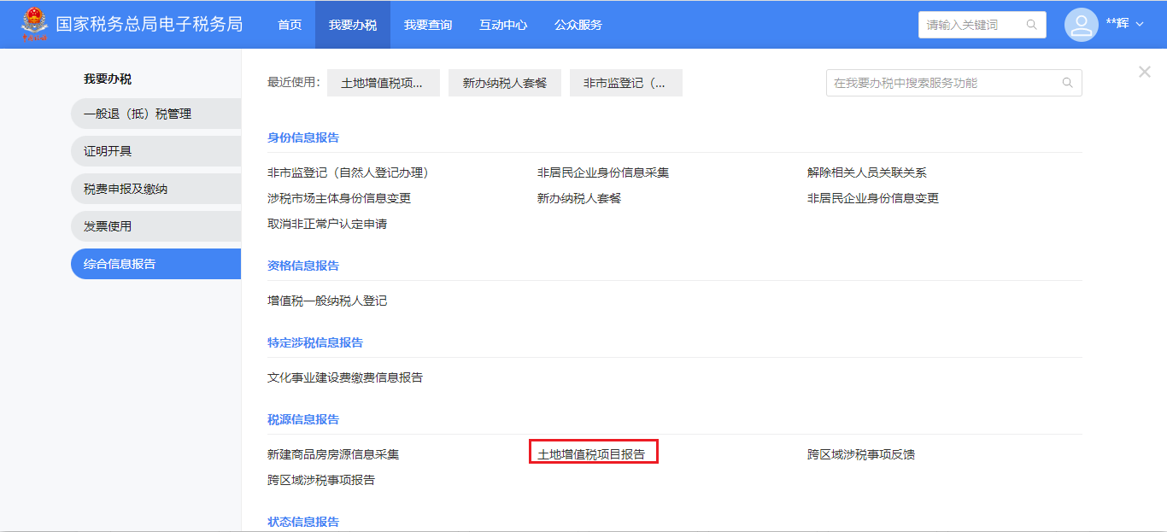
三、土地增值税
1.土地增值税项目报告。
登录新电子税务局后，点击【我要办税】-【税源信息报告】-【土地增值税项目报告】功能菜单。登录新电子税务局后，点击【我要办税】-【税源信息报告】-【土地增值税项目报告】功能菜单。

Slide 35
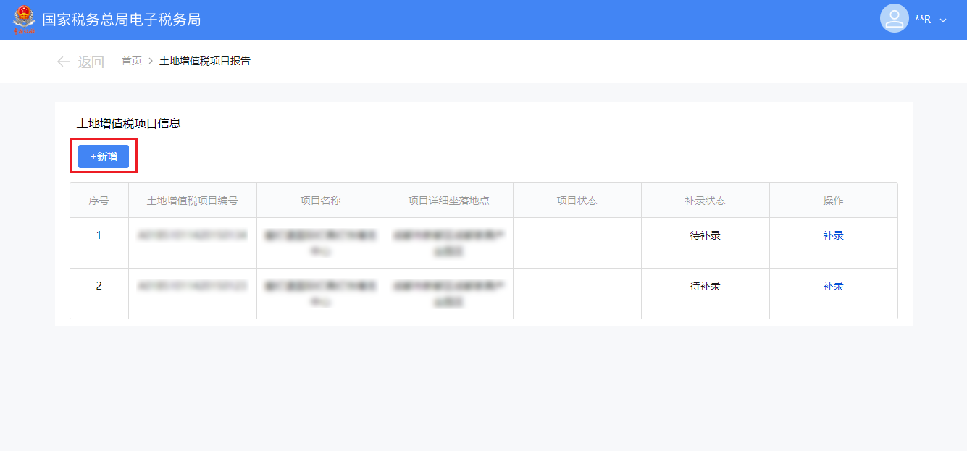
三、土地增值税
新增土地增值税项目信息。
（1）点击【新增】。

Slide 36
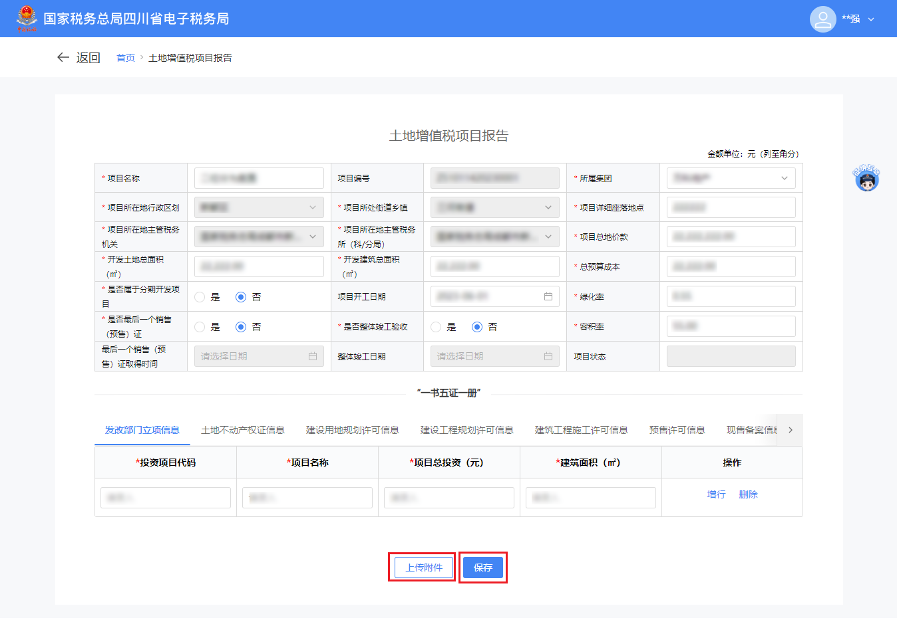
三、土地增值税
（2）系统跳转至土地增值税项目报告界面，填写项目名称、所属集团、项目所在地行政区划等信息，录入“一书五证一册”。填写确认无误后，点击【保存】。点击【上传附件】后可上传附件。

Slide 37
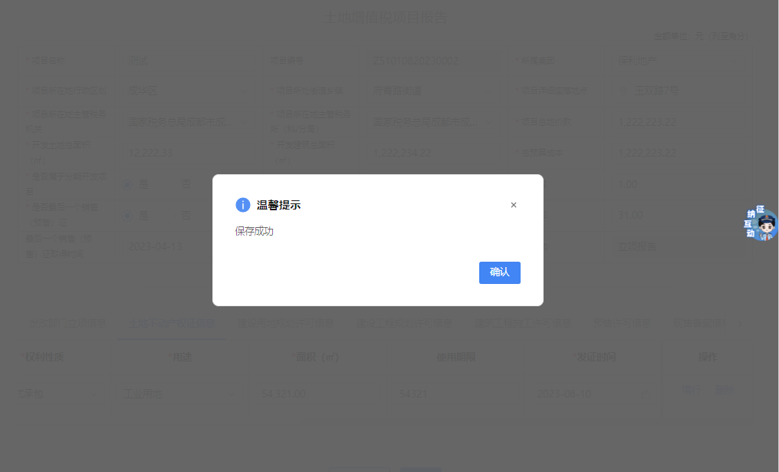
三、土地增值税
（3）系统提示：“保存成功”，点击【确认】可返回土地增值税项目信息界面。

Slide 38
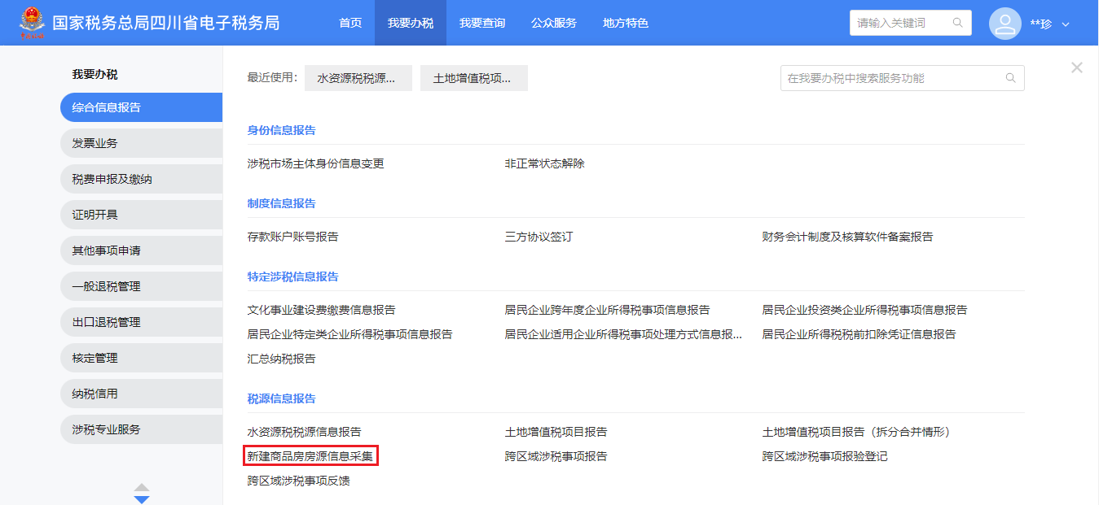
三、土地增值税
2.新建商品房房源信息采集。
登录新电子税务局，点击【我要办税】-【综合信息报告】-【税源信息报告】-【新建商品房房源信息采集】功能菜单。

Slide 39
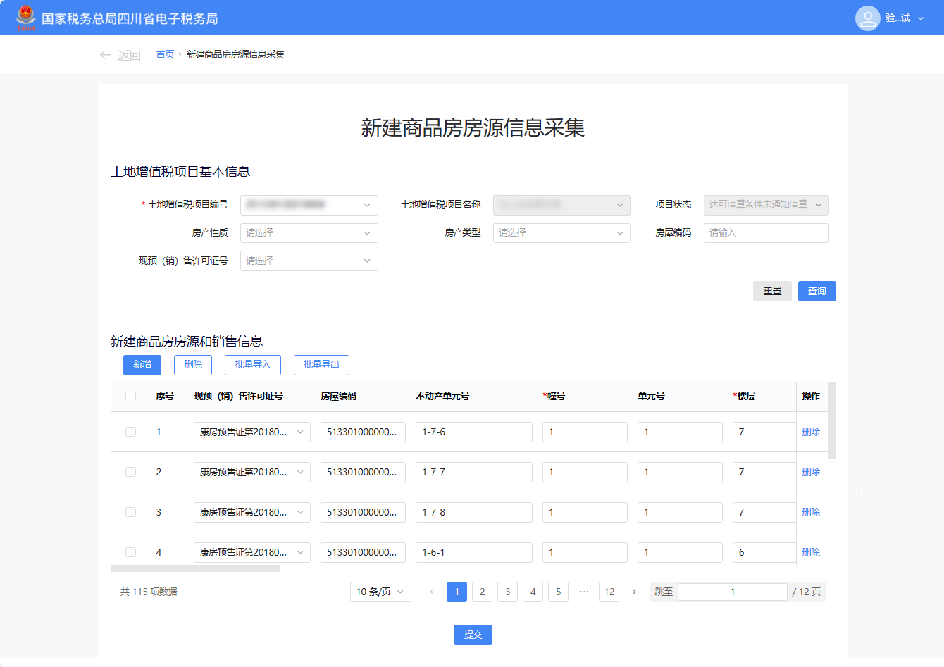
三、土地增值税
跳转至新建商品房房源信息采集界面。

Slide 40
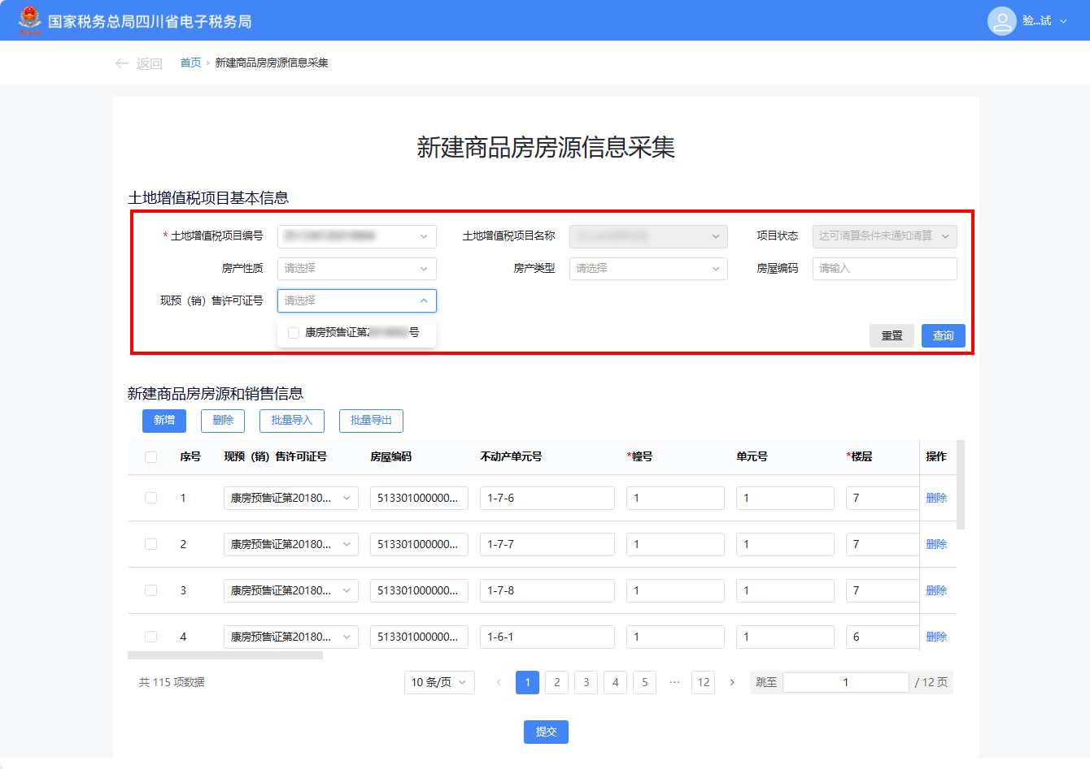
三、土地增值税
系统默认带出【土地增值税项目名称】和土地增值税项目编号，可点击【土地增值税项目名称】可下拉框选择项目名称，可点击点击【现预（销）售许可证编号】下拉框筛选，也可通过【房产性质】、【房产类型】和【房屋编码】等筛选条件进行筛选查询。

Slide 41
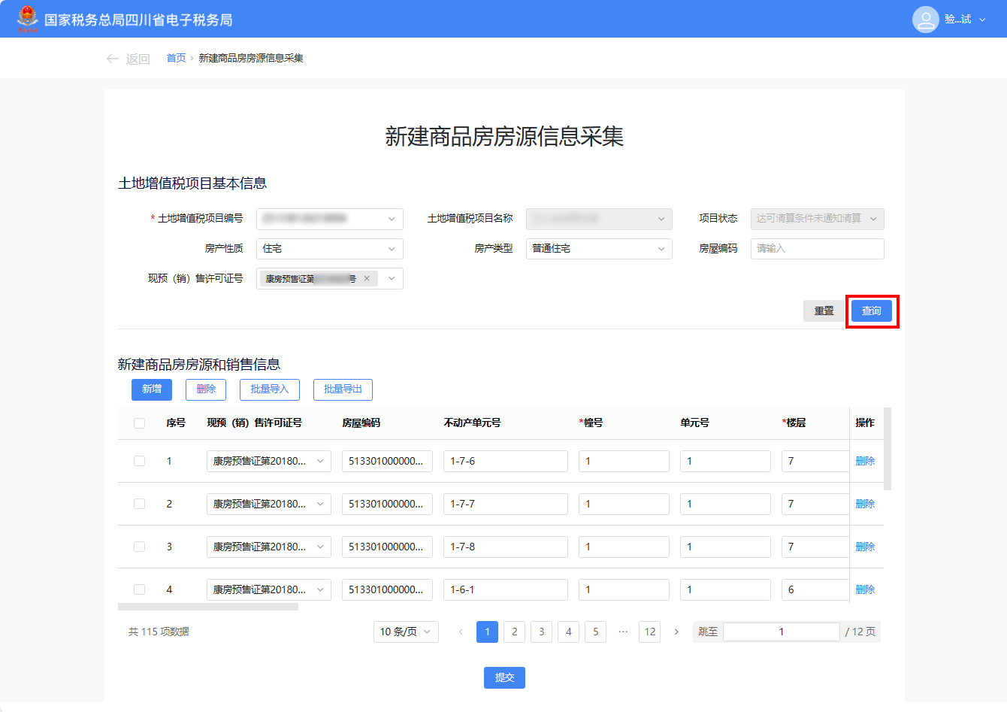
三、土地增值税
点击【查询】，此时新建商品房房源和销售信息栏可以带出所选筛选条件的房源信息以及销售信息。

Slide 42
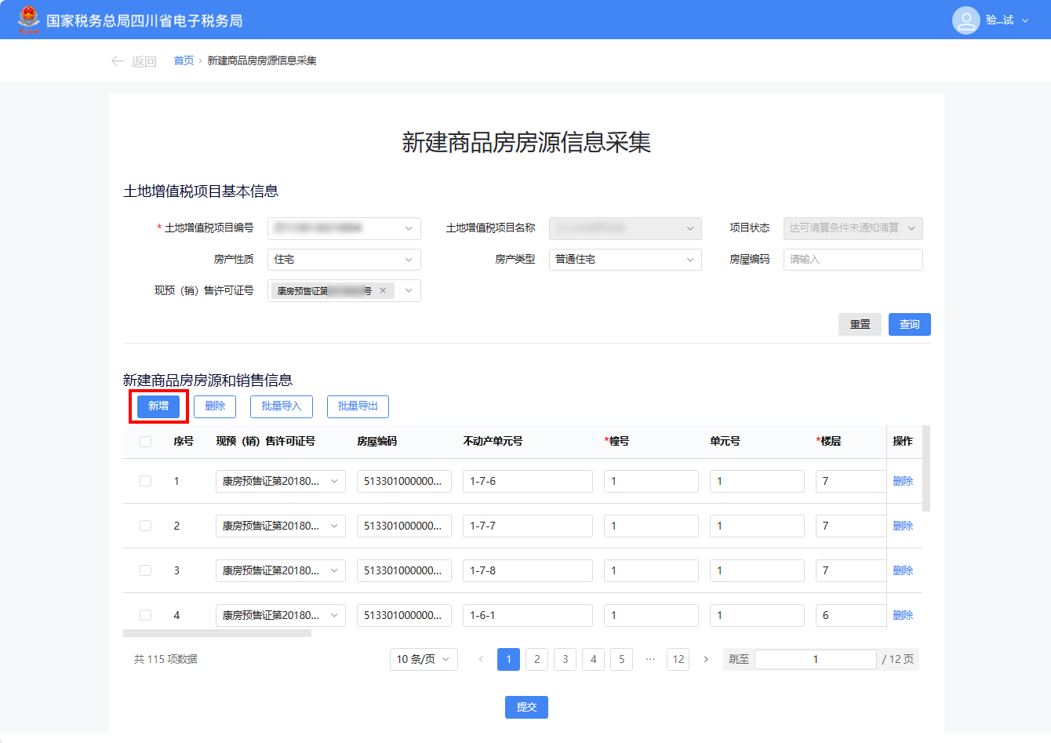
三、土地增值税
新建商品房房源和销售信息采集。
（1）手动新增，具体步骤如下：
1）点击【新增】。

Slide 43
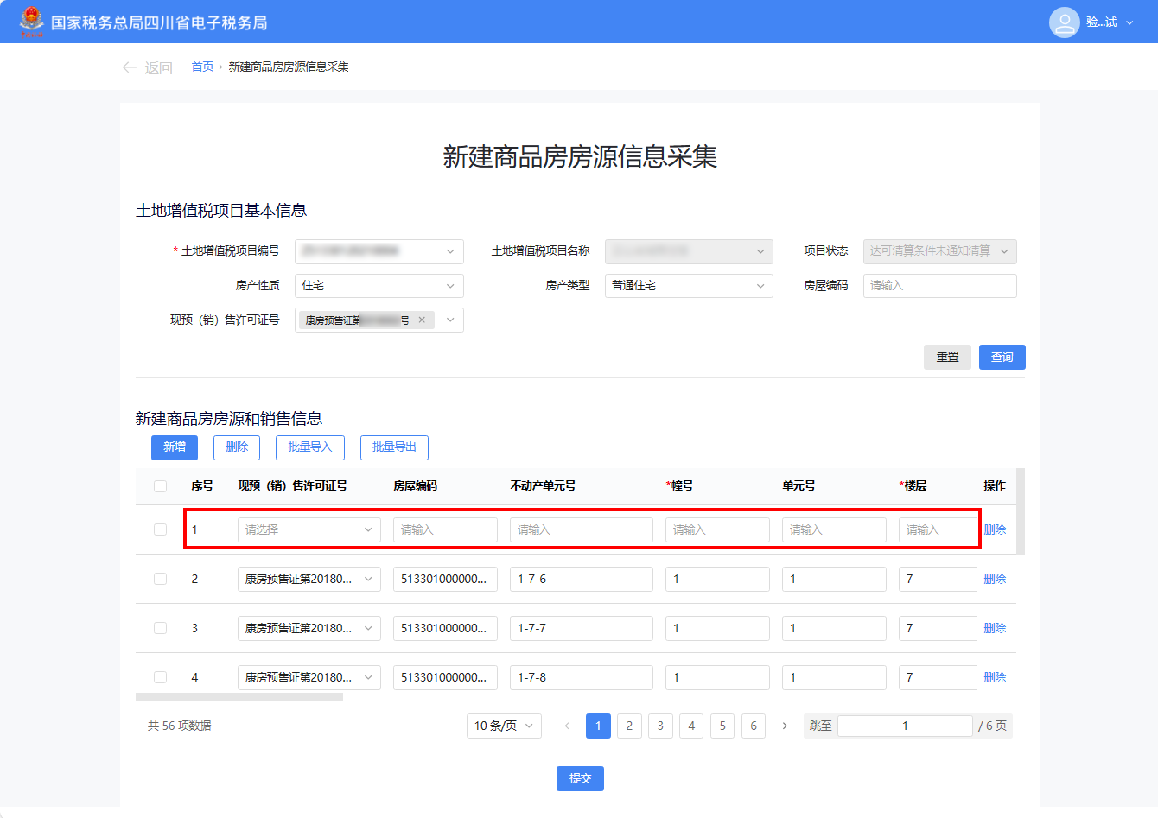
三、土地增值税
2）录入现预（销）售许可证编号、房屋编码等信息和新增房源信息对应的销售信息。

Slide 44
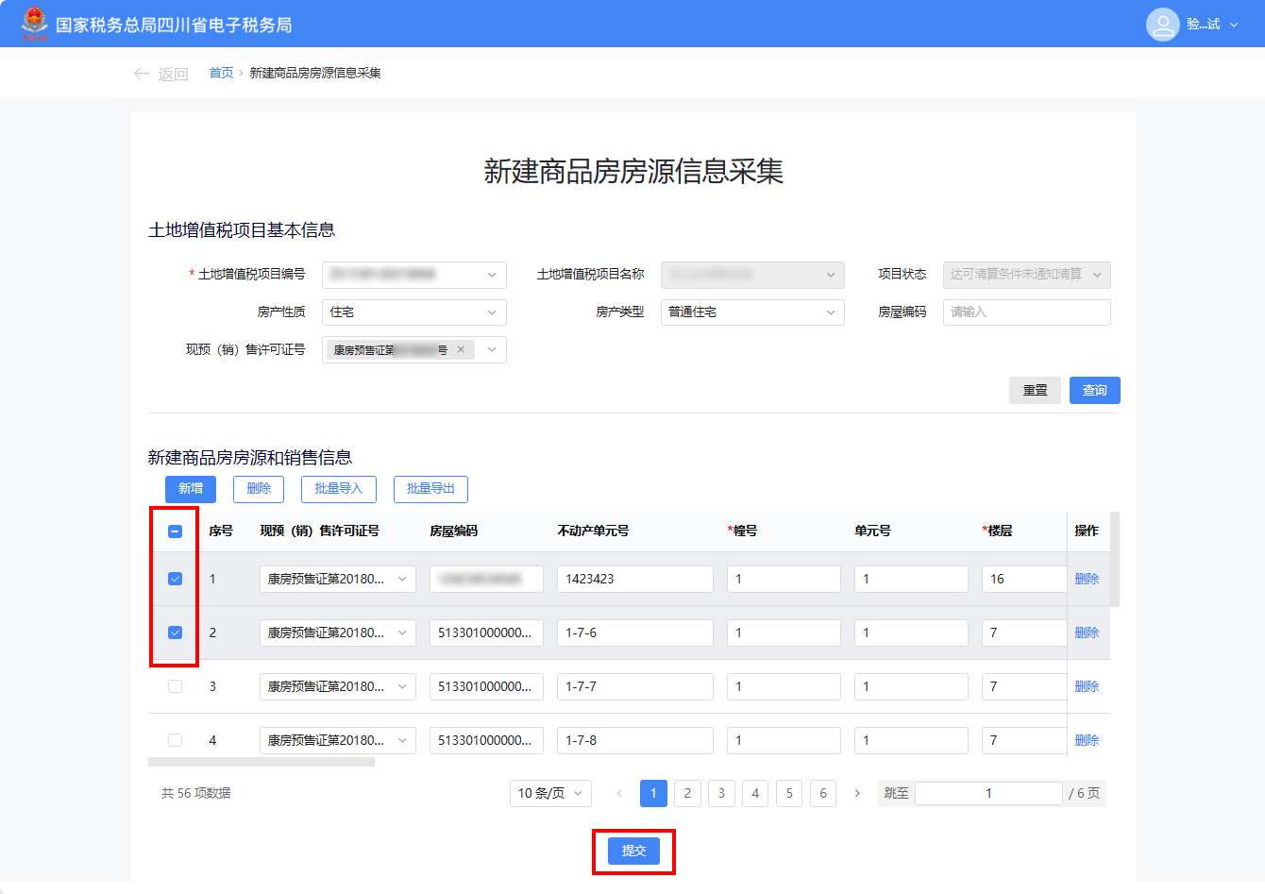
三、土地增值税
3）勾选需要采集的房源和销售信息（可多选），点击【提交】。

Slide 45
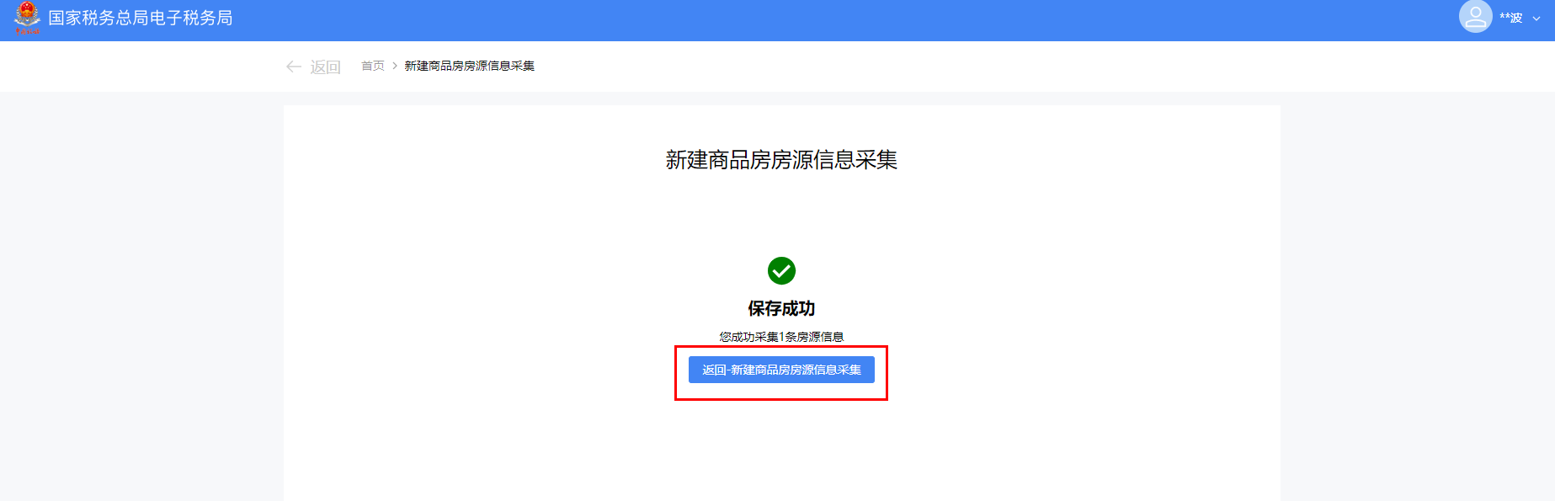
三、土地增值税
4）系统提示“您成功采集xx条房源信息”，点击【返回-新建商品房房源信息采集】返回新建商品房房源信息采集界面。

Slide 46
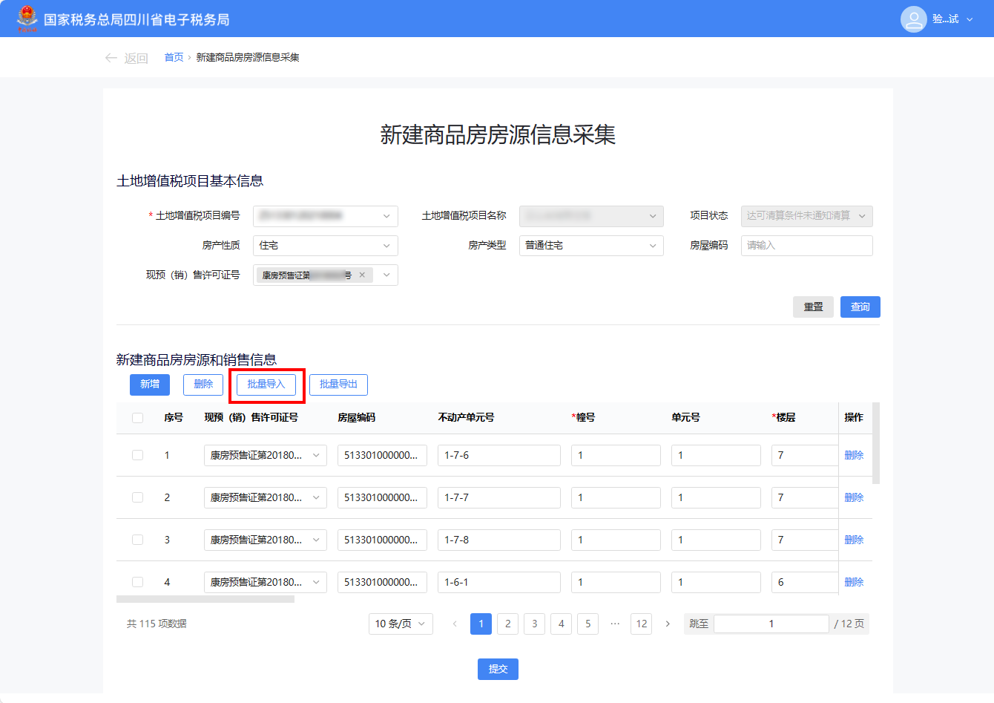
三、土地增值税
（2）批量导入。可将需采集的房源信息和对应的销售信息同时导入。
1）点击【批量导入】。

Slide 47
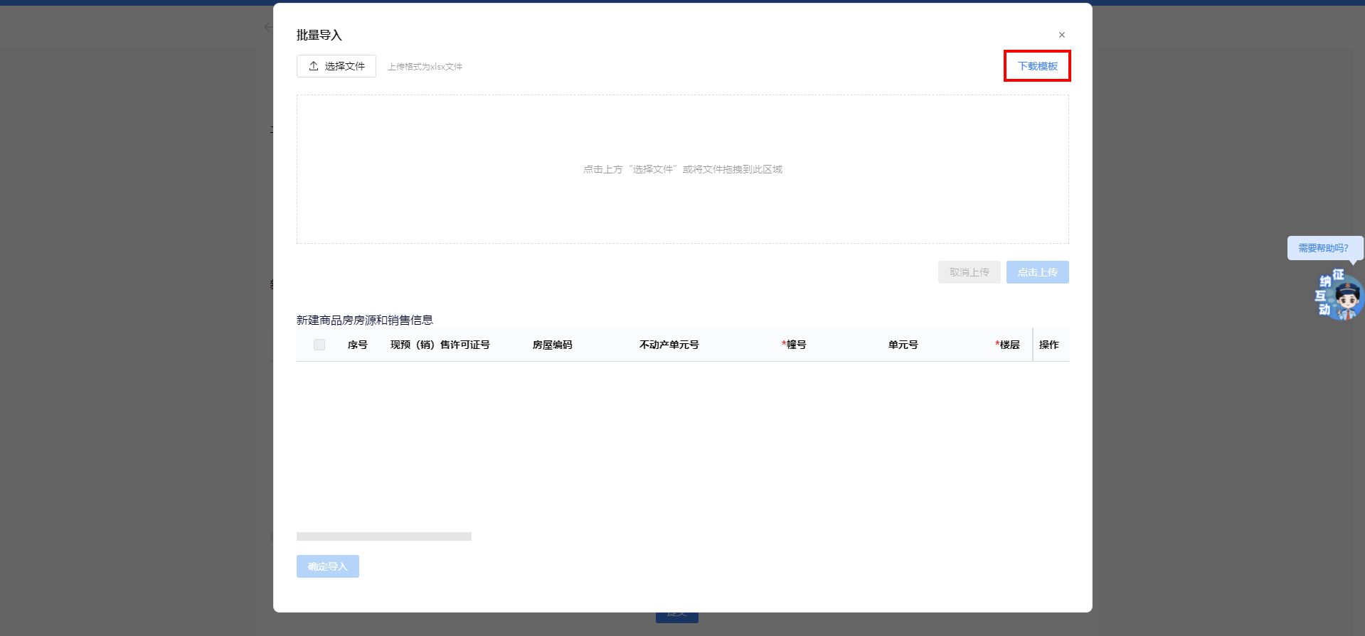
三、土地增值税
2）点击【下载模板】可以在模板文件中填入需要采集的房源信息和对应的销售信息。

Slide 48
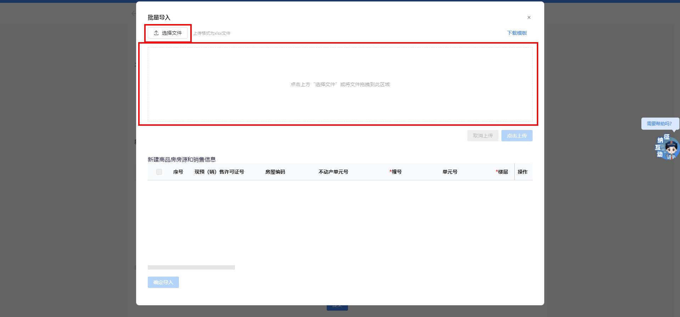
三、土地增值税
3）导入房源信息文件。
点击【选择文件】或直接拖拽文件至指定区域导入文件。

Slide 49
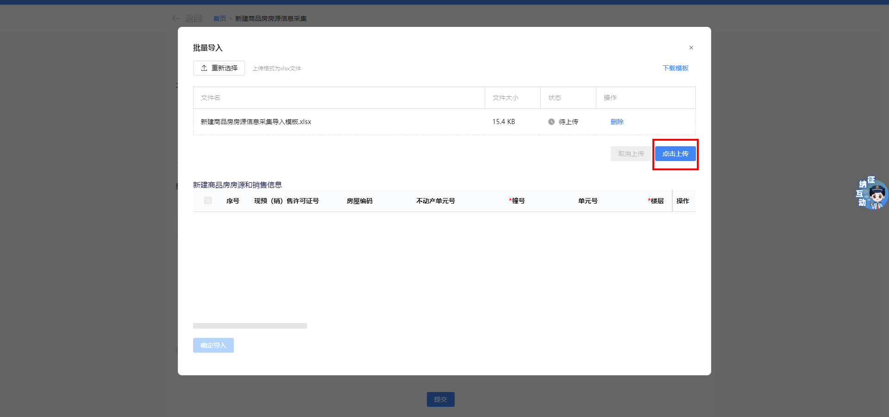
三、土地增值税
4）点击【点击上传】上传导入文件。

Slide 50
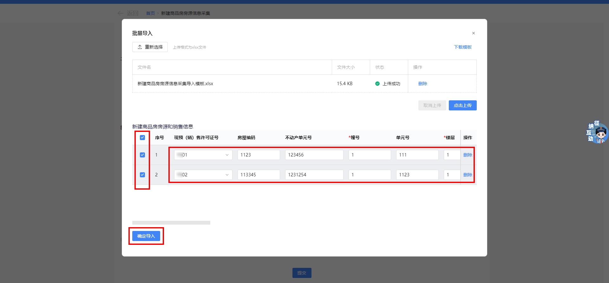
三、土地增值税
5）上传成功后，系统在批量导入界面显示上传文件中的房源信息（若需要改动房源或销售信息可手动修改），勾选房源和销售信息并点击【确定导入】。

Slide 51
三、土地增值税
6）系统返回新建商品房房源信息采集界面，展示导入信息，勾选后点击【提交】。

Slide 52
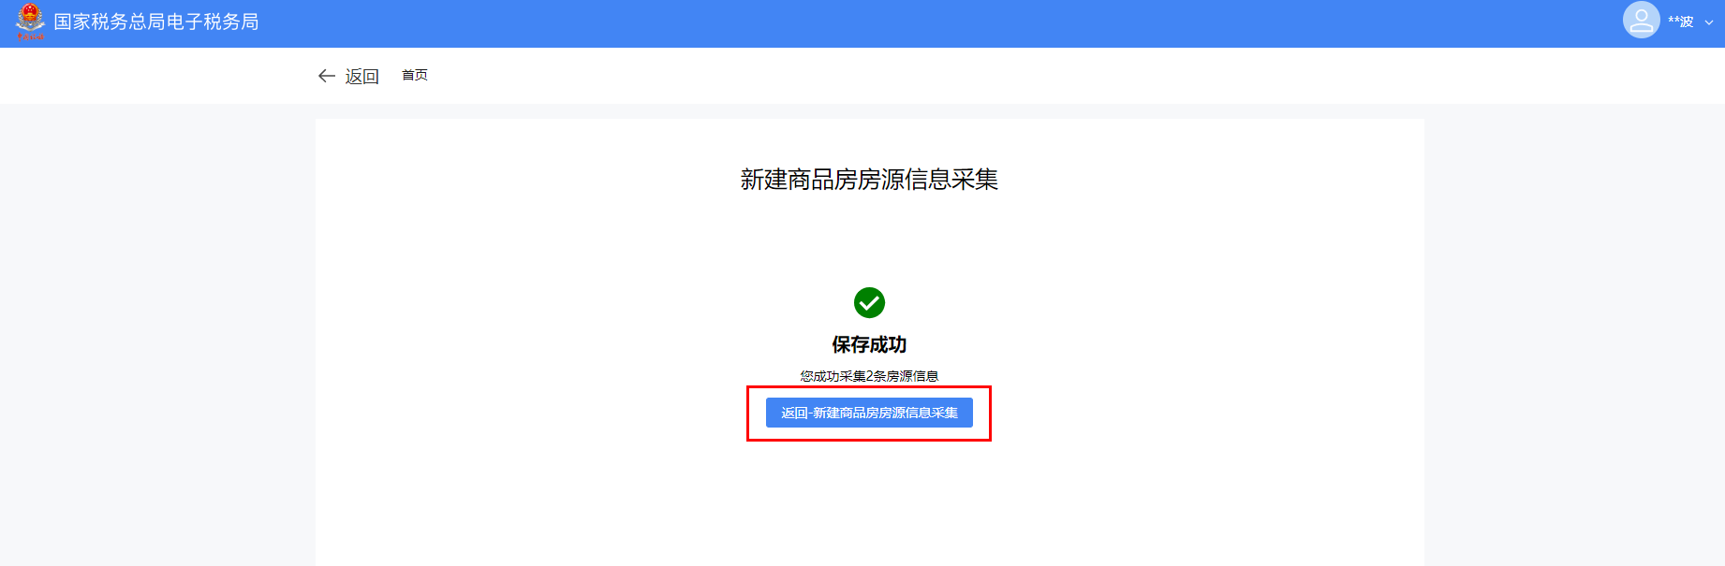
三、土地增值税
7）系统提示“您成功采集xx条房源信息”，点击【返回-新建商品房房源信息采集】返回新建商品房房源信息采集界面。

Slide 53
三、土地增值税
3.税源采集
登录电子税局后，点击【我要办税】-【税费申报及缴纳】-【财产和行为税申报】-【财产和行为税税源采集及合并申报】功能菜单。

Slide 54
三、土地增值税
（1）进入功能界面，点击【新增税种】。

Slide 55
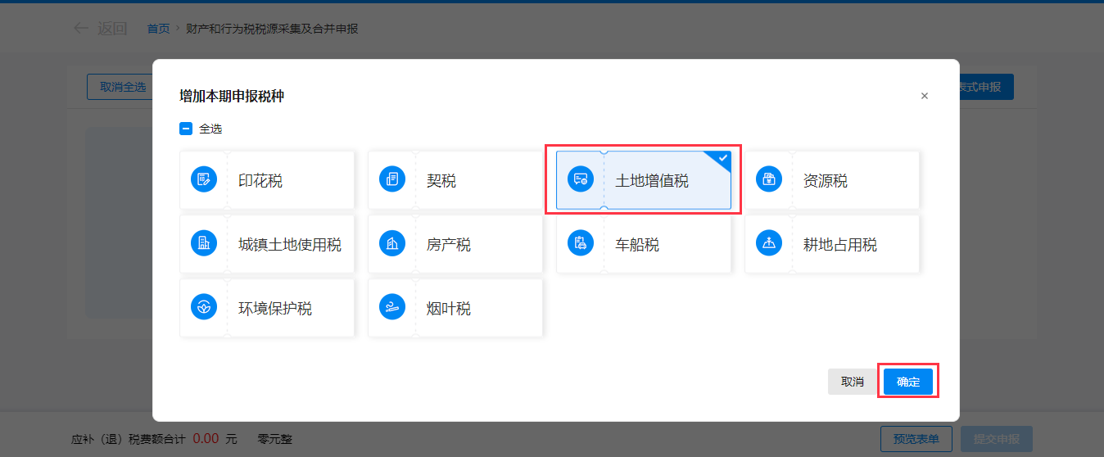
三、土地增值税
（2）勾选增加本期申报税种：“土地增值税”，点击【确定】。

Slide 56
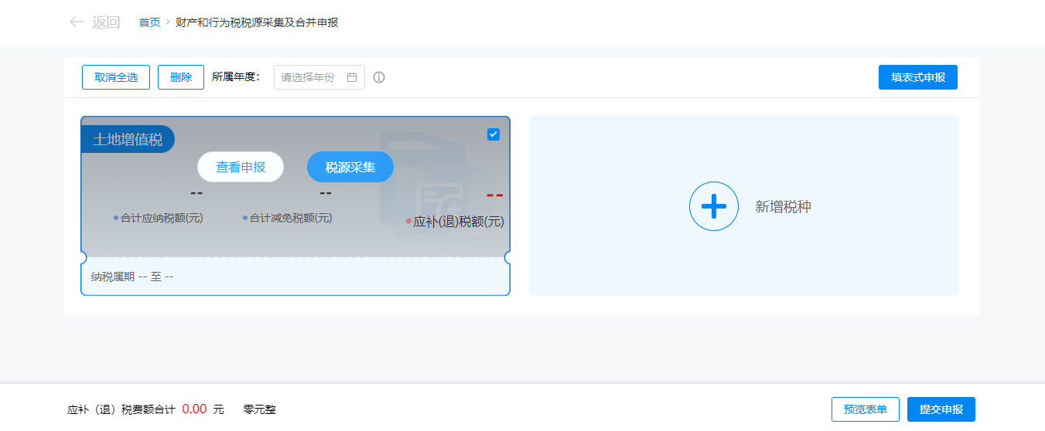
三、土地增值税
（3）“土地增值税”卡片增加成功。

Slide 57
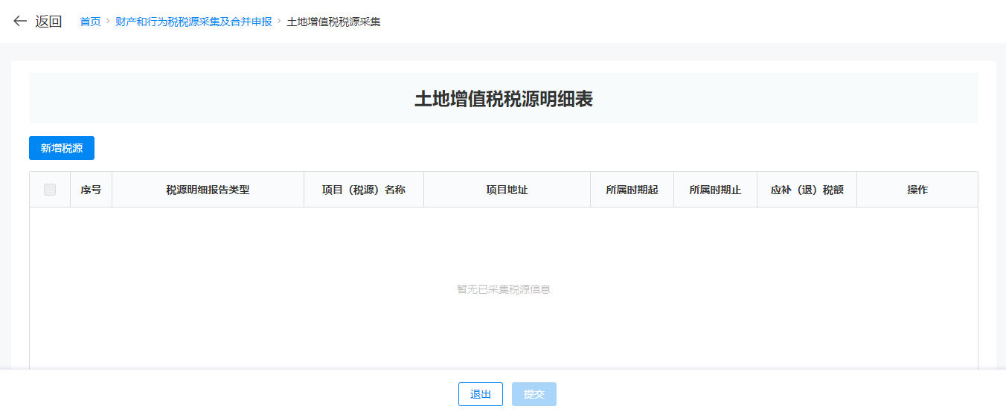
三、土地增值税
（4）将鼠标移动至土增税卡片上，卡片将弹出“查看申报”及“税源采集”按钮，点击【税源采集】，跳转到土地增值税税源明细表界面。

Slide 58
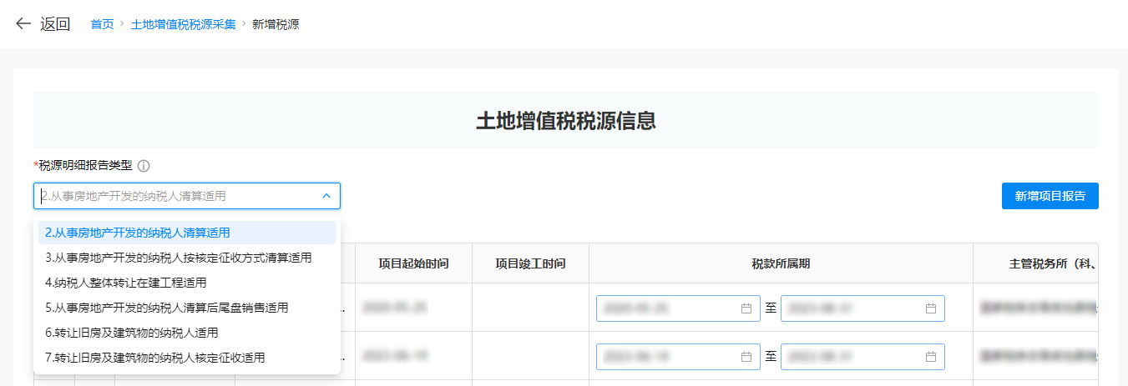
三、土地增值税
（5）点击【新增税源】，进入新增土地增值税税源界面。
土地增值税预征申报、清算申报、尾盘申报按照税源明细报告类型选择即可。

Slide 59
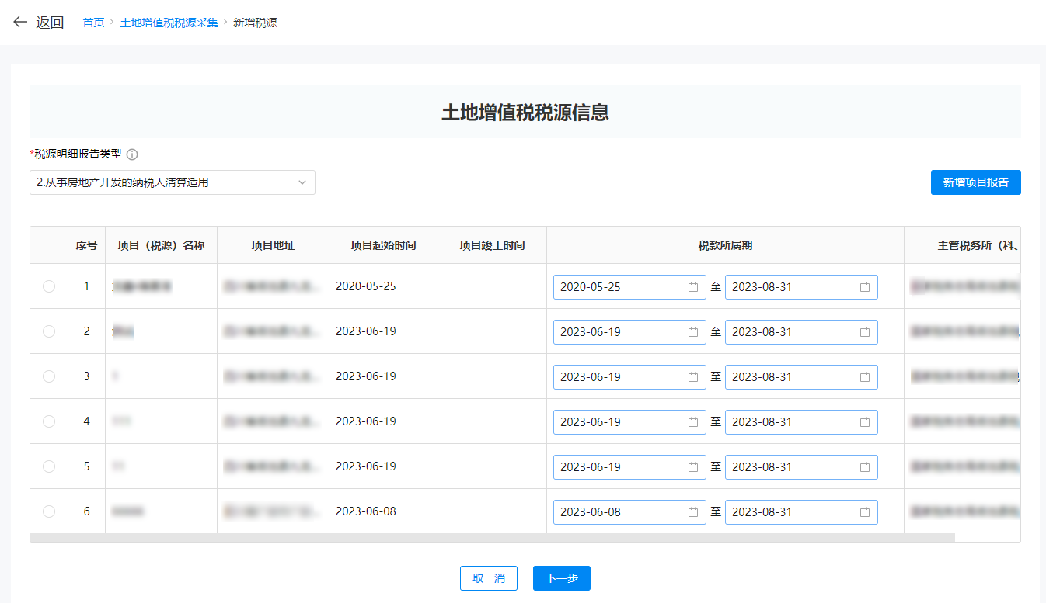
三、土地增值税
6）以税源明细报告类型选择：2.从事房地产开发的纳税人清算适用为例，加载符合选项的税源，纳税人选择要采集的税源，自动带出税款所属期起和税款所属期止。

Slide 60

三、土地增值税
（7）纳税人点击下一步，打开税源明细采集表。

Slide 61

三、土地增值税
（8）纳税人点击【保存】，保存税源明细采集表成功。

Slide 62
三、土地增值税
3.财产和行为税申报。
（1）自动带出本期应申报的所有税种卡片，纳税人可以自行勾选单个或多个税种进行申报

Slide 63
三、土地增值税
（2）点击【提交申报】，申报成功。

Slide 64
感谢聆听！

